Slide 1
Упаковочное оборудование от
ЗАО «Бестром»
Copyright ЗАО «Бестром» www.bestrom.ru 8-495-580-81-02

Slide 2
Упаковочное оборудование компании «Бестром»
Российско-Нидерландская Компания "Бестром" работает на рынке упаковочного оборудования с 1989 года.
В 1989 году Королевская Нидерландская Компания "Бегеманн" и производственное объединение "Стромоборудование" учредили совместное предприятие, которое было названо "Бестром".
«Компания "Бестром" была образована с целью создания и производства упаковочных автоматов, не уступающих по качеству и технологическим характеристикам лучшим мировым образцам.»
Первая машина была выпущена в 1991 году по лицензии известной голландской компании UVA. Детали для этой машины были изготовлены в "Бестроме", после чего специалисты поехали в Голландию, где собирали первый автомат под контролем голландских инженеров.
Copyright ЗАО «Бестром» www.bestrom.ru 8-495-580-81-02

Slide 3
Наша история
22 июня 1989г Совет Министров принял решение о создании совместного предприятия СП Бестром.
В 1991 году был выпущен первый упаковочный автомат Бестром-350Б с покупным шнековым дозатором Неотрон-1000, который был продан для фасовки красного и черного молотого перца
В 1993г начался выпуск новой лицензионной модели высокоскоростной и многофункциональной вертикальной упаковочной машины Бестром-220, которая могла производить упаковку со скоростью до 120 упаковок в минуту
В 1994г по методике расчёта, предоставленной голландской стороной, на предприятии начался выпуск форматообразующих устройств, которые являются одними из основных узлов вертикальных машин.
В 1998г была выпущена первая вертикальная упаковочная машина Бестром-350П собственной разработки на пневмоприводах и системе управления Omron
В 2001 была выпущена первая автоматическая машина среднего класса Б-202, производящая упаковку со скоростью 90 пак/мин, первый шнековый дозатор Б-1400 для наполнения тары сыпучими порошковыми и гранулированными продуктами.
В 2003 г вертикальные машины стали укомплектовываться весовыми дозаторами Yamato.
В 2008 г продолжены работы по совершенствованию линий групповой упаковки, разработана и выпущена обёрточная машина Б-3600 с функцией формирования групп пакетов в горизонтальном положении
В 2012г выпущена первая машина Б-202МС на сервоприводах, что позволило расширить область её применения за счёт увеличения производительности и повышения качества пакета, для герметичных пакетов с использованием среды инертных газов
В 2013г выпущена машина Б-201OF, выполненная по так называемой технологии OPEN FRAME (открытая рама).
В 2014г выпущена машина Б-2000 для упаковки продукта в готовые бумажные пакеты. Выпущен новый загрузчик грунтов Б-8000 большой производительности для применения в составе машины Б-600 и транспортёр с выравнивателем пакетов для линий по упаковке торфогрунтов в пакеты объёмом до 60л.
Copyright ЗАО «Бестром» www.bestrom.ru 8-495-580-81-02

Slide 4
Бестром сегодня
это:
Один из лидеров в производстве современного высокопроизводительного упаковочного оборудования (упаковочных машин).
Широкий спектр выпуска упаковочных автоматов :
ОТ ДО
Большой диапазон применяемых полимерных пленок и ламинированных бумаг
Оптимальное сочетание надежности, функциональности и стоимости оборудования
упаковочных машин для предприятий, только начинающих упаковочный бизнес
промышленных упаковочных автоматов, способных расфасовывать десятки тонн продукта в сутки.
Copyright ЗАО «Бестром» www.bestrom.ru 8-495-580-81-02

Slide 5
Почему Бестром ?
Высокая технологичность, качество и надежность
Простота в эксплуатации и обслуживании
Возможность бесперебойной работы оборудования в
круглосуточном режиме
Оперативная техническая поддержка и сервисное обслуживание
Высокая производительность
Высокая точность дозирования
Применение компонентов ведущих мировых производителей
Возможность быстрой переналадки
Copyright ЗАО «Бестром» www.bestrom.ru 8-495-580-81-02

Slide 6
Карта клиентов
Более 1000 клиентов
Продано более 2000 упаковочных машин
БЕСТРОМ
Продано более чем в 100 городов Российской федерации
Продано в 17 стран
Европы, Азии и Африки
Copyright ЗАО «Бестром» www.bestrom.ru 8-495-580-81-02

Slide 7
Наши клиенты
Клиенты которыми мы гордимся:
"Рот Фронт", г.Москва
"Красный Октябрь", г.Москва
"Одинцовская кондитерская фабрика" ("Коркунов"), Московская область
"Майский чай", г.Москва
"Меридиан Плюс", г.Москва
"Императорский чай", г.Москва
"Московская ореховая компания", г.Москва
"Северозападная чайная компания", г.С-Петербург
"Золотые купола", Московская область
"Русский сахар", Тамбовская область
"Ангстрем", г.С-Петербург
"Сосновский комбинат хлебопродуктов" (МАКФА), Челябинская обл.
Copyright ЗАО «Бестром» www.bestrom.ru 8-495-580-81-02

Slide 8
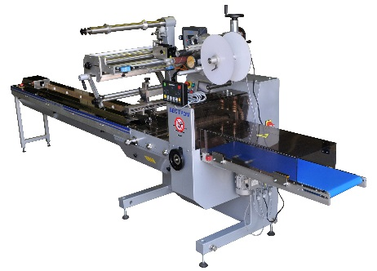
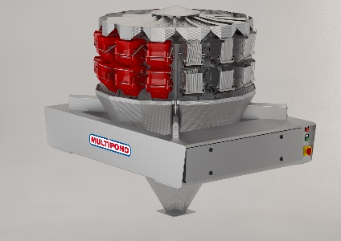
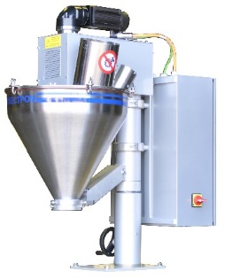
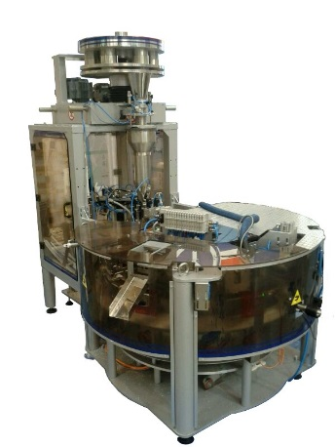
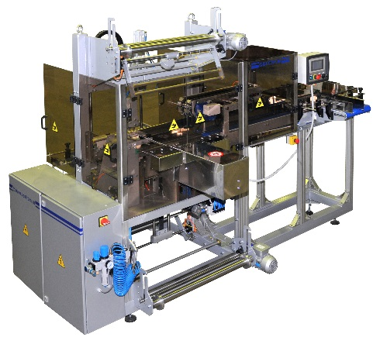
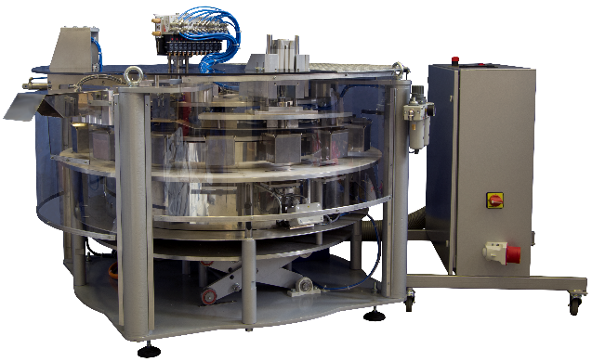
Мы производим:
вертикального типа для упаковки сыпучих продуктов
горизонтального типа для упаковки штучных продуктов
весовые и объёмные дозаторы
Рукавно-обертывающие машины для групповой упаковки продуктов в термоусадочную пленку
Машины для изготовления пакетов с плоским верхом
Машины для упаковки продуктов в бумажные пакеты
Copyright ЗАО «Бестром» www.bestrom.ru 8-495-580-81-02

Slide 9
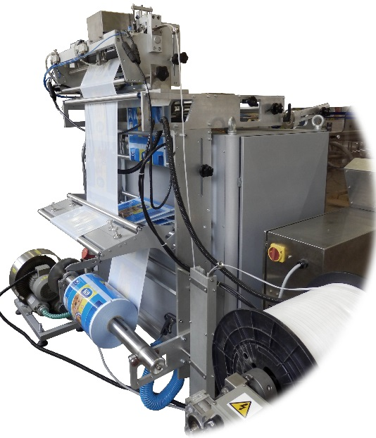
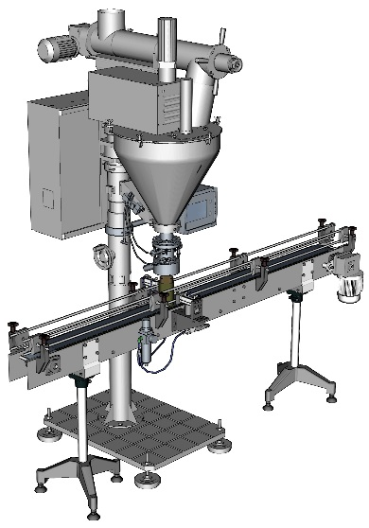
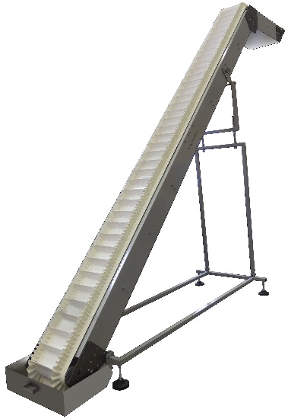
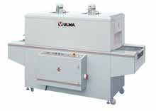
Мы производим:
Линии для упаковки продуктов в готовую тару
термотоннели
Элеваторы, транспортеры загрузчики
доп. оборудование
Copyright ЗАО «Бестром» www.bestrom.ru 8-495-580-81-02

Slide 10
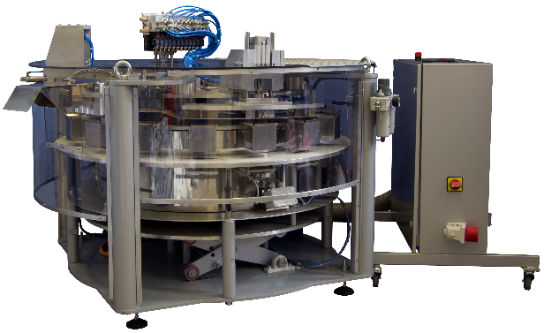
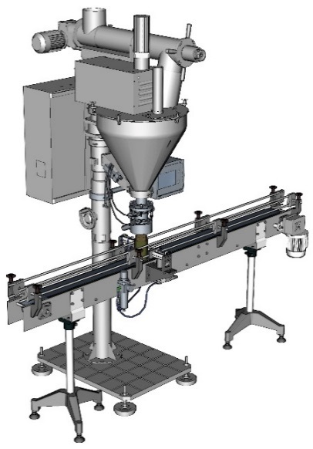
Мы производим:
Компания «Бестром» производит и реализует упаковочное оборудование (упаковочные машины):
вертикального типа для упаковки сыпучих продуктов
горизонтального типа для упаковки штучных продуктов
комплексы групповой упаковки для (пакетов, коробок, банок, бутылок)
машины для упаковки в термоусадочную пленку
термотоннели,
весовые и объёмные дозаторы,
машины для формирования пакетов с плоским верхом
машины для упаковки в готовую тару
тестораскаточные машины
клипсаторы,
элеваторы,
транспортеры
и прочее оборудование
Copyright ЗАО «Бестром» www.bestrom.ru 8-495-580-81-02

Slide 11
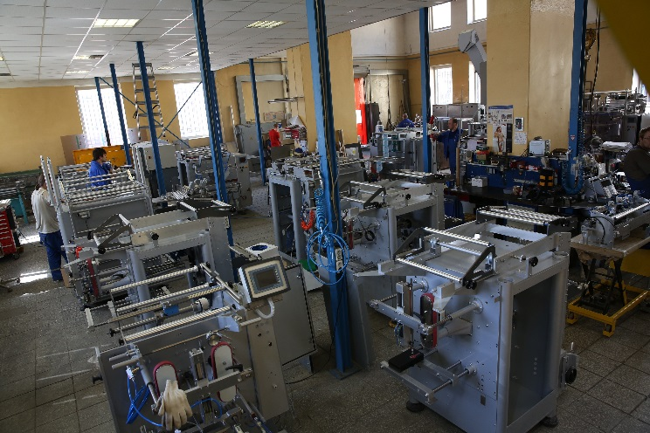
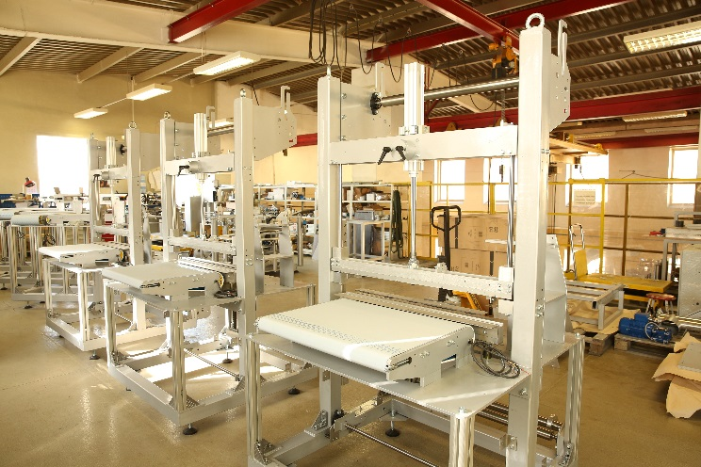
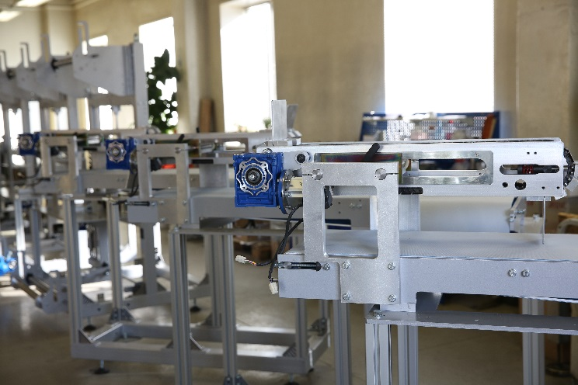
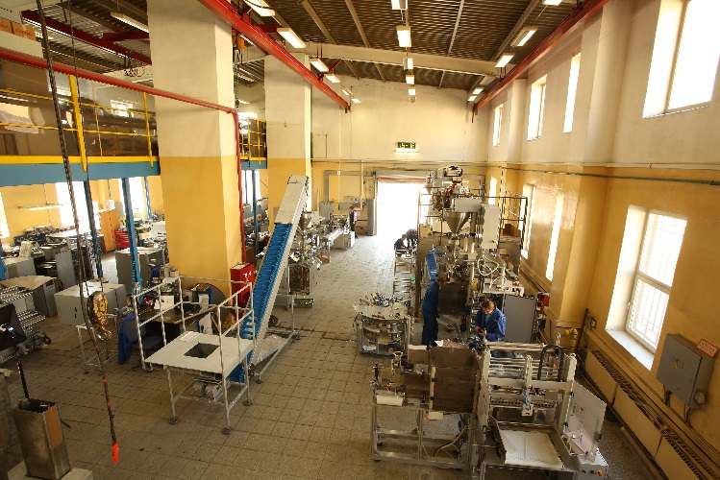
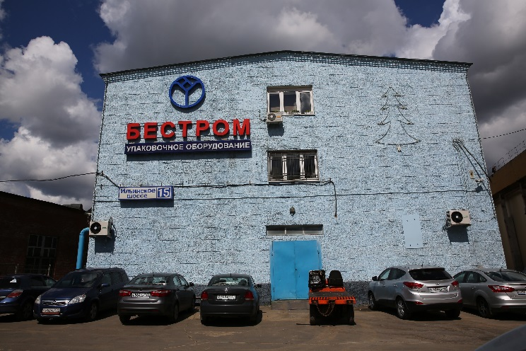
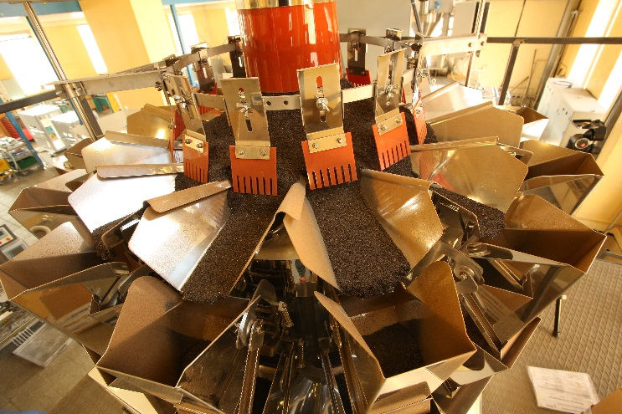
Наше предприятие
Copyright ЗАО «Бестром» www.bestrom.ru 8-495-580-81-02

Slide 12
Виды упаковки:
Пакет с "Евро-слотом»
Пакет типа "подушка“
Пакет с плоским дном (гассет)
Варочные пакеты
Пакет с проваркой по граням
Группы пакетов
Пакет с плоским верхом(брикет)
Упаковка в бумажные пакеты
Пакет с «Зип-замком»
Упаковка в готовую тару
Пакет с клипсой
Copyright ЗАО «Бестром» www.bestrom.ru 8-495-580-81-02

Slide 13
Контакты
Телефоны:
8(495) 580-81-02
8(495) 562-13-83
E-Mail: company@bestrom.ru
WEB: www.bestrom.ru
Адрес:
143405, Московская обл.,г. Красногорск Ильинское шоссе,д.15 2-ой км. (На территории завода »Бецема»)
Copyright ЗАО «Бестром» www.bestrom.ru 8-495-580-81-02

Slide 14
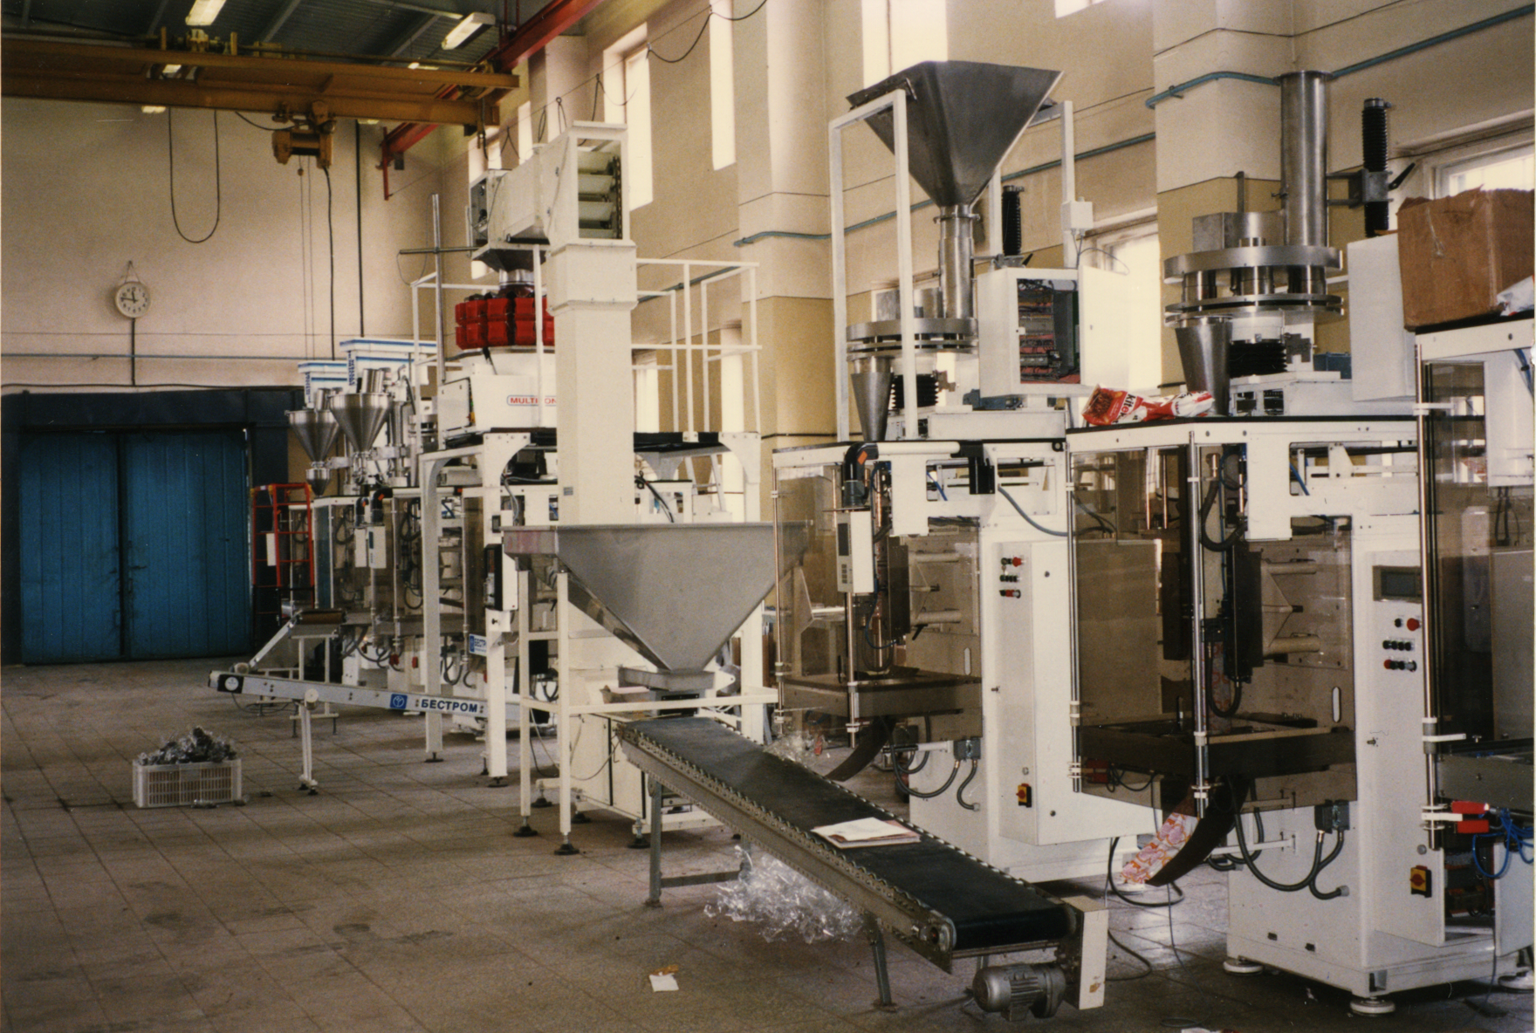
Спасибо за внимание
Copyright ЗАО «Бестром» www.bestrom.ru 8-495-580-81-02

